Slide 1
Parallax
The cycle of frustration

Slide 2
Een gefrustreerde student zoekt ontsnapping en rust in een bos, maar vindt zichzelf alleen maar in een loop van onverklaarbare gebeurtenissen die hem forceren om zichzelf te confronteren, letterlijk.
Elevator Pitch

Slide 3
Recent ben ik gaan fotograferen in een bos wanneer ik mij gefrustreerd voel, als ik in dat bos rondloop moet ik altijd denken aan hoe cool een mysterieuze serie of film gelijk Twin Peaks daar zou zijn.
Waar komt het idee vandaan?

Slide 4
De student De student is de protagonist in het verhaal, hij voelt zich verloren in zijn frustratie en gaat hierdoor naar een bos die hem op een fysieke en emotionele reis neemt.
Waar rond draait de video?

Slide 5
De “loop” versie van de student De student zit vast in het bos in een loop, in het bos ziet hij letterlijk de loopende versies van hem in het bos, dit forceert hem om zichzelf te confronteren, zijn acties te zien en hierdoor bevrijding te zoeken.
Waar rond draait de video?

Slide 6
Handschoenen Het personage onderzoekt waar de loop van het bos begint en eindigt, daarom gebruikt hij zijn handschoenen als markering van een plek die hij kan volgen, die handschoenen vindt hij keer op keer terug als hij verder in de loop stapt, maar zijn gedrag beinvloedt hoe de handschoenen geplaatst zijn door zichzelf, als hij boos is liggen ze er gesmeten, als hij kalm is zal er een vlagje van gemaakt zijn.
Waar rond draait de video?

Slide 7
Camera Het personage gaat fotograferen in het bos, maar hij gebruikt de camera al snel als middel om rond te kijken en ontdekt dat de foto’s die op de camera staan ook veranderen doorheen de loop. Dit forceert hem om de richting van de loop en zijn leven onder ogen te zien.
Waar rond draait de video?

Slide 8
Begin Het personage is verloren in zijn gedachten mentaal, maar zoekt een fysieke verlossing in het bos.
Verloop van het verhaal

Slide 9
Midden Hij komt vreemde, onverklaarbare dingen tegen, waaronder mysterieuze foto’s en video’s op de camera. En in de verte andere versies van zichzelf. Hij kan het niet begrijpen, maar het voelt steeds meer alsof het bos hem naar deze confrontatie met zichzelf duwt.
Verloop van het verhaal

Slide 10
Einde Het hoofdpersonage moet uiteindelijk kiezen of dat hij blijft zichzelf afleiden van zijn problemen, blijft staan en een dreigend einde van zichzelf durft te confronteren, of verder in de loop blijft te zitten.
Verloop van het verhaal

Slide 11
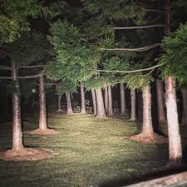
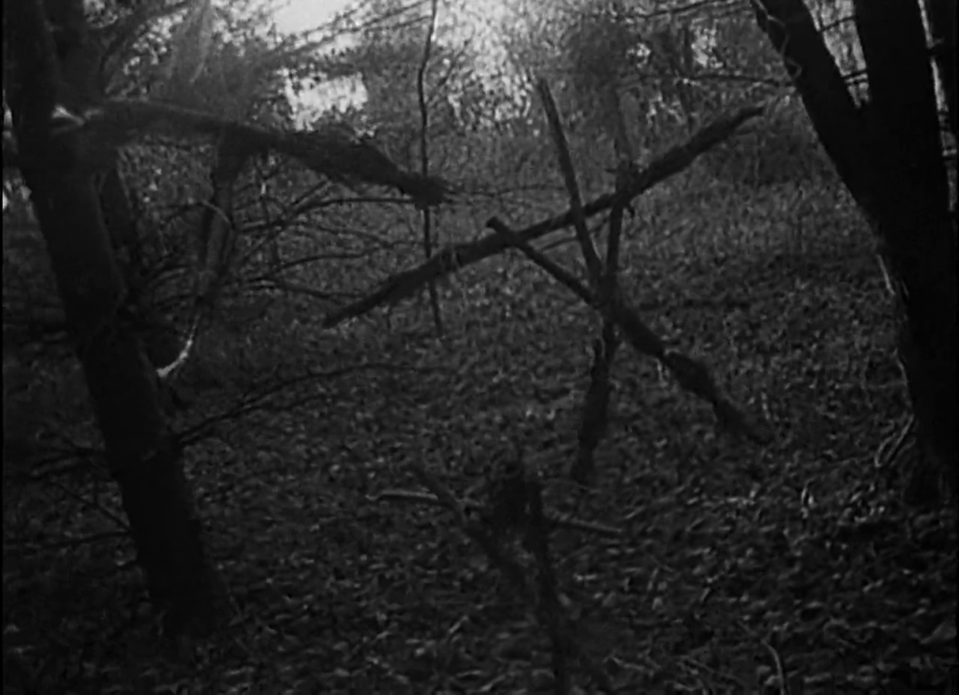
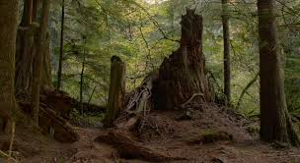
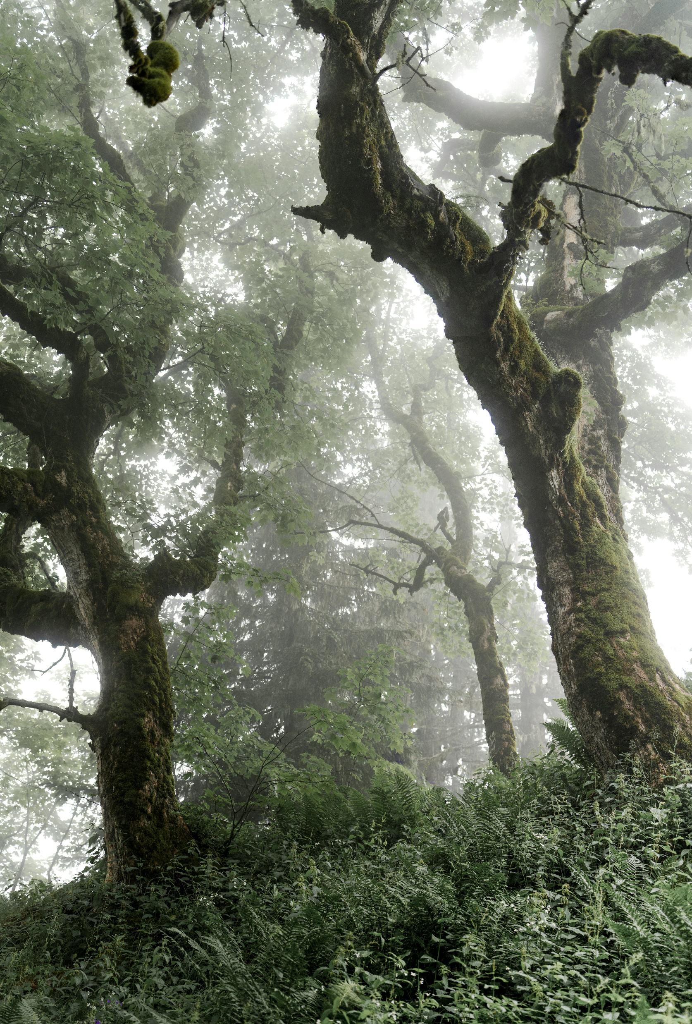
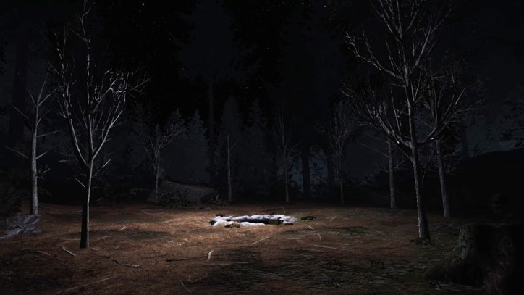
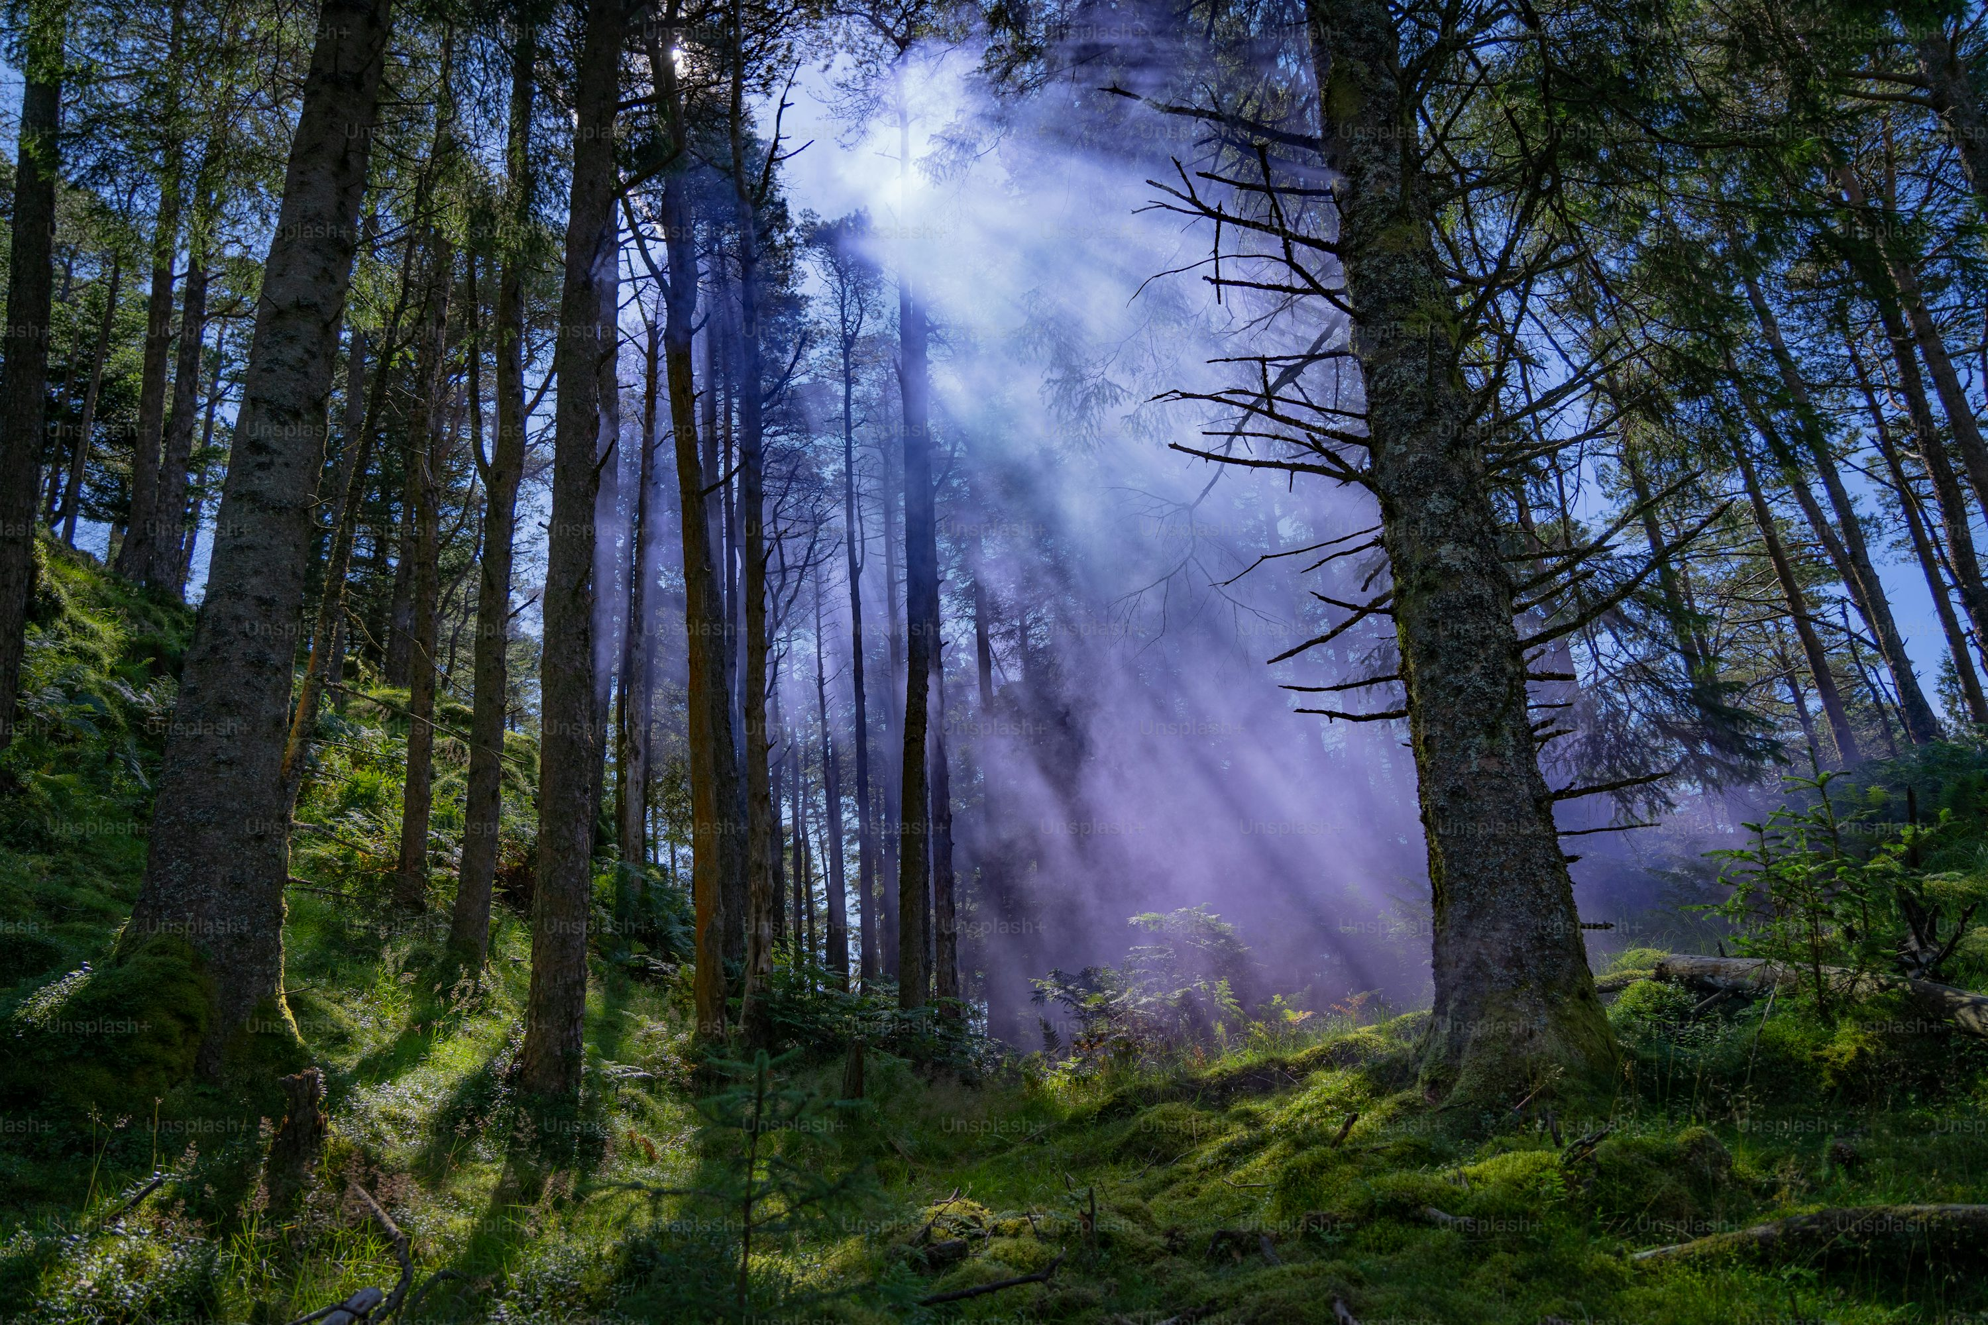
Moodboard

